Slide 1
모아봐요 모으냥즈 뱅크 화면설계서 - 기능명세서
250904
김희상 팀장 작성

Slide 2
INDEX
메인 페이지
Bank 페이지
Card 페이지
마이 페이지

Slide 3
1. 메인 페이지
랜딩 페이지
메인 페이지
UI - Header / Footer
로그인 페이지
회원가입 페이지
웰컴 페이지

Slide 4

1. 메인 페이지 | 1. 랜딩 페이지
2
1
번호 | 기능명 | 설명 | 상태 | 비고
1 | 메인페이지 진입 | 메인페이지로 진입하는 버튼 | 완료 | 정상 작동 확인
2 | 다크모드 스위치 | 페이지를 다크모드로 변경하는 버튼 | 완료 | 정상 작동 확인

Slide 5
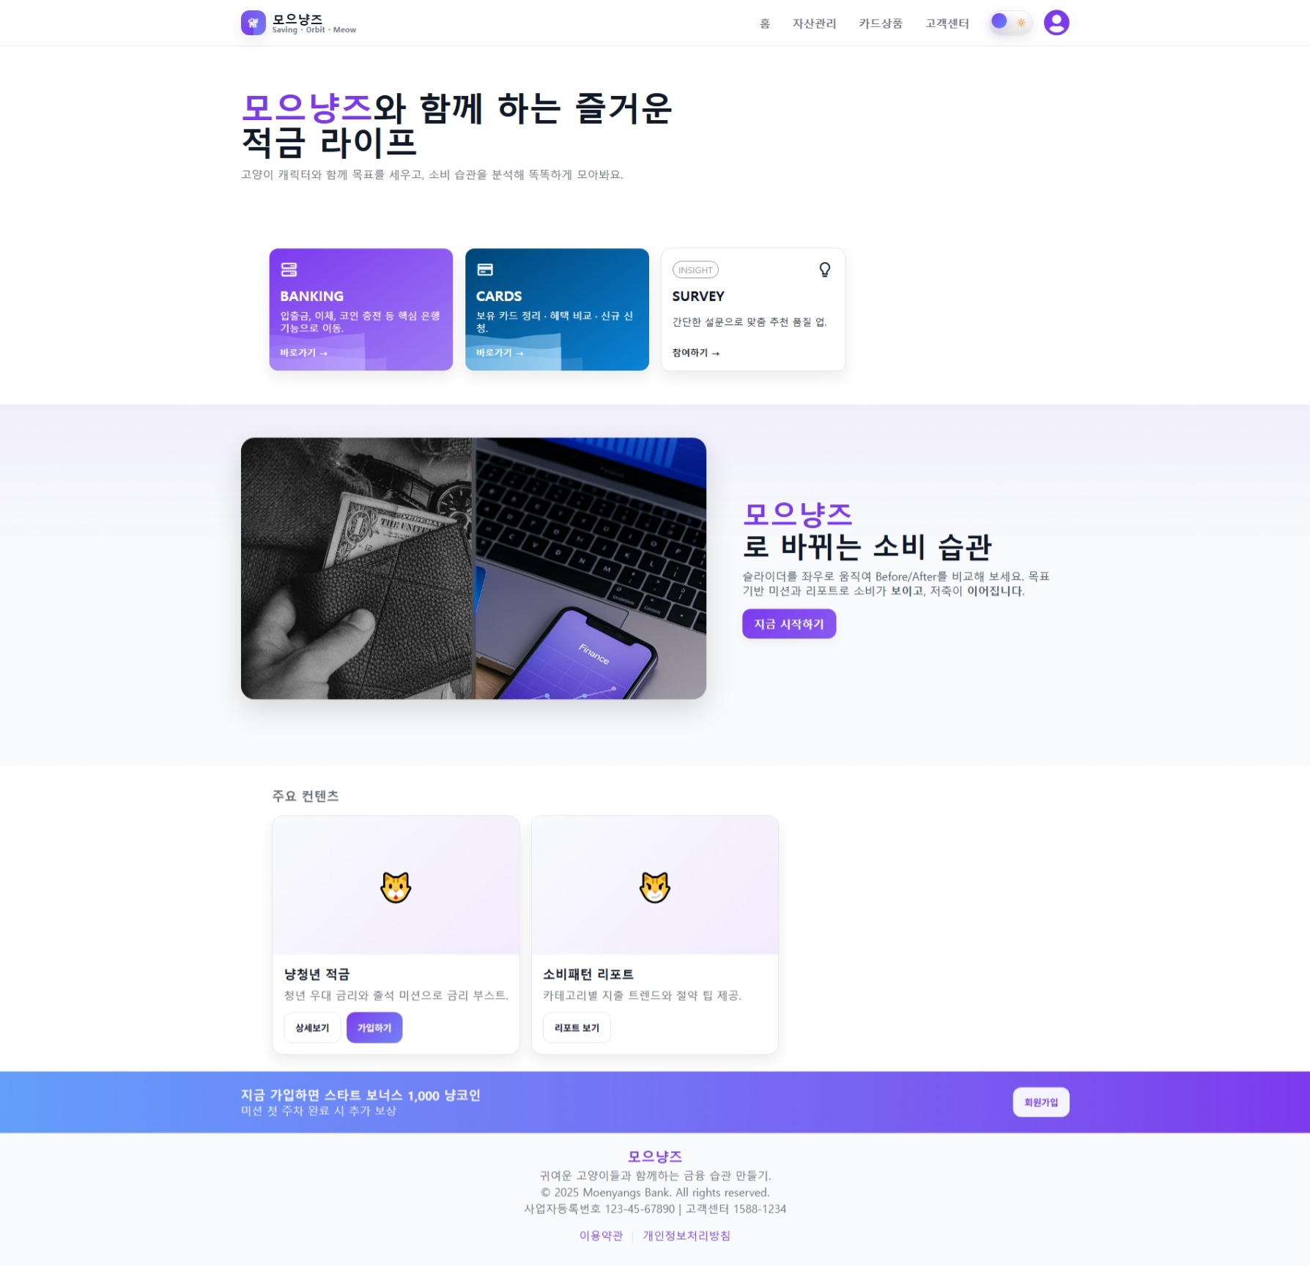
1. 메인 페이지 | 2. 메인 페이지
1
2
3
4
5
번호 | 기능명 | 설명 | 상태 | 비고
1 | UI - HEADER | 모든 페이지에 등장하는 UI UI-HEADER 에서 상세 설명 | 완료 | 정상 작동 확인
2 | 메인 페이지 | Key Visual(Hero 및 Slogan) 섹션, Quick Card, 주요 컨텐츠 섹션, 등 | 완료 | 정상 작동 확인
3 | Quick Card 섹션 | 각 페이지로 빠르게 이동할 수 있는 카드 링크 | 완료 | 정상 작동 확인
4 | 주요 컨텐츠 섹션 | 주요 컨텐츠로 접근할 수 있는 링크 섹션 | 개발중 | 링크 연결중
5 | UI – FOOTER | 모든 페이지에 등장하는 UI UI-FOOTER에서 상세 설명 | 완료 | 정상 작동 확인

Slide 6

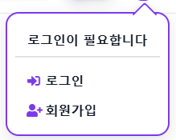
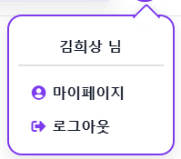
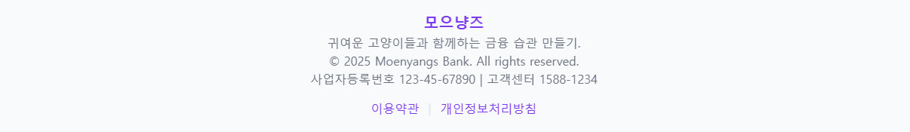
1. 메인 페이지 | 3. UI - HEADER / UI - FOOTER
UI - HEADER
3
4
1
2
a
b
c
d
6
5
a
7
a
b
로그인 인증이 완료되었을때
c
b
c
번호 | 기능명 | 설명 | 상태 | 비고
1 | 타이틀 링크 | 클릭하면 메인 페이지로 이동 | 완료 | 정상 작동 확인
2 | 각 기능 페이지 링크 | 기능 각각의 페이지로 이동할 수 있는 링크. 로그인 되어있지 않을 때에 상품 페이지로 이동하려고 하면 로그인 페이지로 강제 이동. a. 홈: 메인 페이지로 이동 b. 자산관리: Bank 페이지로 이동 c. 카드상품: 카드 페이지로 이동 d. 고객센터: 고객센터 페이지로 이동 | 완료 | 현재 고객센터 구현되지 않음.
3 | 다크모드 스위치 | 페이지를 다크모드로 변경하는 버튼 | 완료 | 정상 작동 확인
4 | 유저 메뉴 버튼 | 유저 개인 메뉴를 여는 드롭다운 버튼 | 완료 | 정상 작동 확인
5 | 유저 메뉴 드롭다운 | 유저 개인 메뉴 상세 a. 로그인 되지 않음 표시 b. 로그인 페이지로 이동 c. 회원가입 페이지로 이동 | 완료 | 정상 작동 확인
6 | 로그인 세션 시간 표시 | 로그인 세션이 유지되는 시간을 표시. 이 시간이 0으로 줄어들면 자동으로 로그아웃된다. | 완료 | 정상 작동 확인
7 | 로그인 후 유저 메뉴 드롭다운 | 로그인 후 유저 개인 메뉴 상세 a. 현재 로그인된 유저 이름 b. 마이페이지로 이동 c. 로그아웃 | 완료 | 정상 작동 확인
UI - FOOTER
1
2
번호 | 기능명 | 설명 | 상태 | 비고
1 | FOOTER 상세 내용 | 카피라이트, 회사 상세 내용 등 | 완료 | 정상 작동 확인
2 | 기타 정보 상세 페이지 링크 | 이용약관, 개인정보 처리방침 페이지 등 기타 정보 페이지 링크 | 완료 | 현재 연결된 페이지 없음

Slide 7
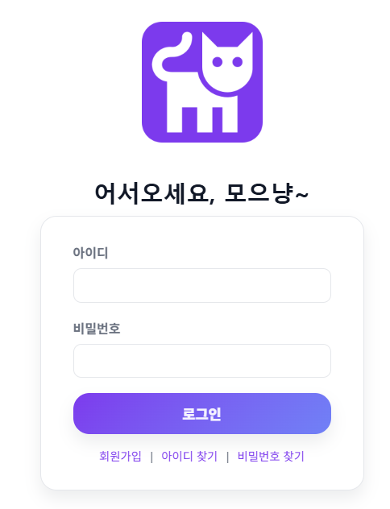
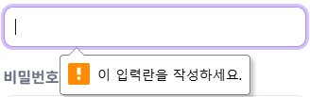
1. 메인 페이지 | 4. 로그인 페이지
1
2
a
b
c
번호 | 기능명 | 설명 | 상태 | 비고
1 | 로그인 기능 | 아이디와 비밀번호를 입력하여 로그인 할 수 있다. 아이디 비밀번호 두 정보를 잘 입력했다면 “로그인 성공! 환영합니다. 사용자님.” 알림창을 띄워주고 메인페이지로 이동 정보를 입력하지 않고 로그인 버튼을 클릭하면 입력되지 않은 곳에 “이 입력란을 작성하세요” Validation 진행 로그인 정보에 오류가 있다면 “로그인 실패” 를 알림창에 띄운다. | 완료 | 정상 작동 확인
2 | 각 기능 페이지 링크 | 회원가입, 아이디 찾기, 비밀번호 찾기 등의 기능에 대한 페이지 링크 | 완료 | 현재 회원가입만 페이지 구현됨.

Slide 8
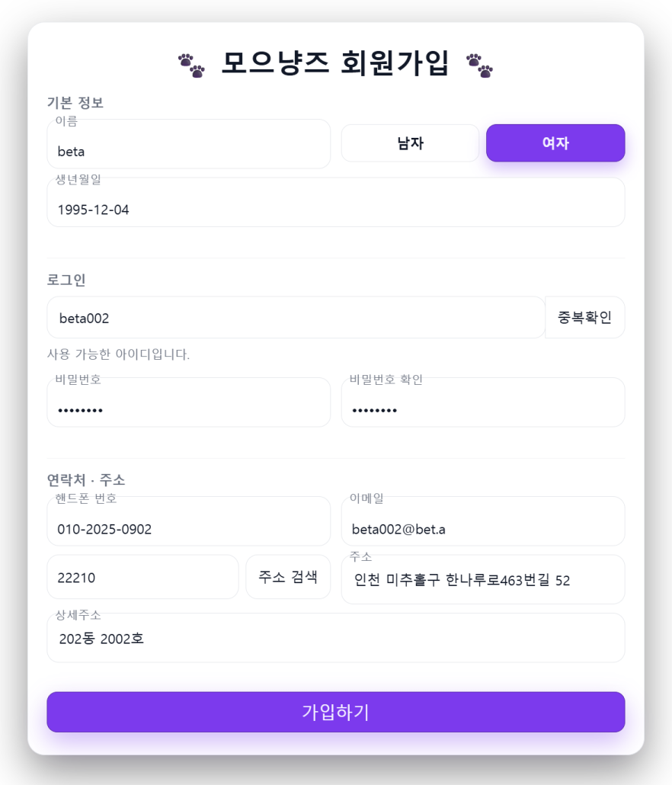
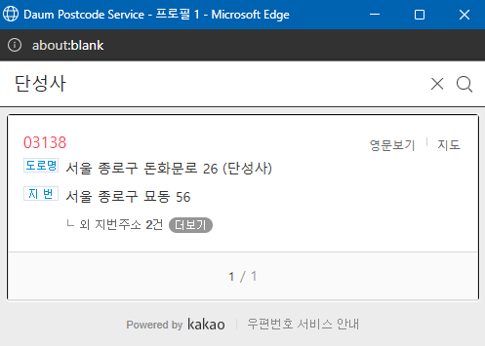
1. 메인 페이지 | 5. 회원가입 페이지
1
2
3
4
번호 | 기능명 | 설명 | 상태 | 비고
1 | 기본 정보 입력 | 이름, 성별, 생년월일을 입력받는다. | 완료 | 정상 작동 확인
2 | 로그인 정보 입력 | 로그인 ID, 로그인 ID 중복 확인, 패스워드, 패스워드 확인 ID는 4글자 이상, 입력할때마다 중복 확인을 진행한다. 패스워드와 패스워드 확인이 일치해야한다. | 완료 | 정상 작동 확인
3 | 연락처/주소 입력 | 휴대폰 번호, 이메일, 주소를 입력한다. 주소와 우편번호는 DAUM 주소 검색을 통해 입력할 수 있다. 이메일은 이메일 Validation 을 진행한다. | 완료 | 정상 작동 확인
4 | 가입하기 버튼 | 위에 입력된 주소로 가입을 진행할 수 있다. 입력되지 않은 정보나 Validation 에 걸리는 정보가 있으면 가입 버튼이 비활성화된다. 모든 정보가 Validation 을 통과하면 회원가입이 되고, Welcome 페이지로 이동한다. | 완료 | 정상 작동 확인

Slide 9
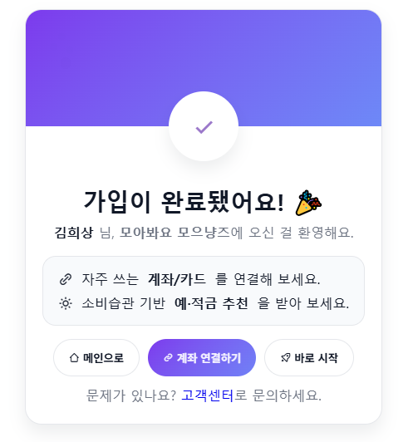
1. 메인 페이지 | 6. 웰컴 페이지
1
2
a
b
c
d
번호 | 기능명 | 설명 | 상태 | 비고
1 | 웰컴 메시지 | 가입 완료 메시지 | 완료 | 정상 작동 확인
2 | 페이지 링크 | 각 페이지로 연결해주는 버튼 a. 메인페이지로 이동 b. 계좌 등록 페이지 이동 c. 카드 페이지로 이동 d. 고객센터 이동 | 구현 필요 | 회원가입 이후 로그아웃 상태라 “메인으로” 버튼을 제외하면 동작하지 않음.

Slide 10
2. Bank 페이지
INDEX 페이지
금융 상품 추천
금융 상품 조회
금융 상품 조회 상세
금융 상품 가입
냥코인 계좌 잔액 충전
계좌 송금
보유 계좌 조회 페이지
거래 내역 조회 페이지

Slide 11
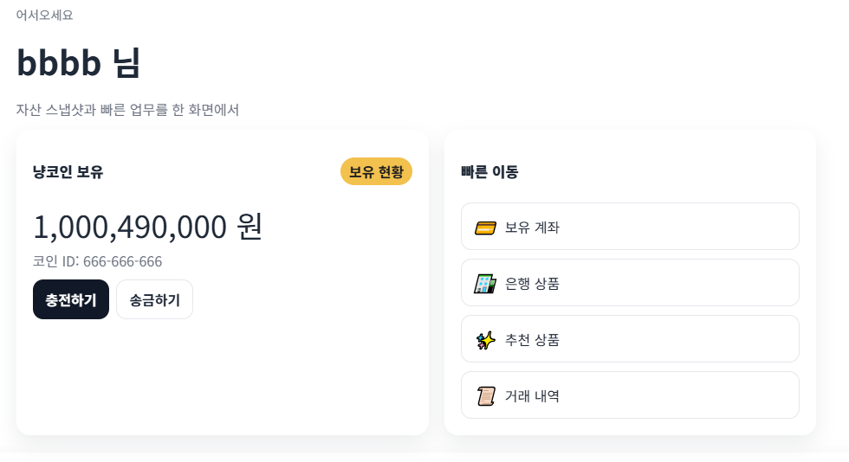
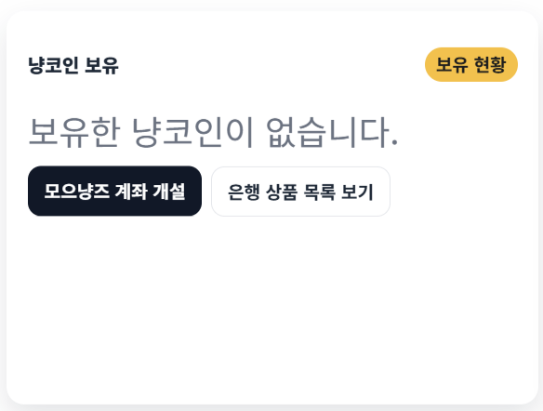
2. BANK 페이지 | 1. INDEX 페이지
1
2
3
a
a
b
b
c
c
d
4
a
b
c
번호 | 기능명 | 설명 | 상태 | 비고
1 | 환영 메시지 | 로그인된 사용자 및 환영 메시지 표시 | 완료 | 정상 작동 확인
2 | 냥코인 보유 현황 | 냥코인 입출금 계좌가 있으면 그 계좌의 잔액과계좌번호를 출력 a. 충전하기: 계좌 잔액 충전 페이지 이동 b. 송금하기: 계좌 송금 페이지 이동 | 완료 | 정상 작동 확인
3 | 빠른 이동 메뉴 | 은행 메뉴들을 정리한 섹션 a. 보유 계좌: 보유 계좌 내역 페이지 이동 b. 은행 상품: 금융 상품 조회 페이지 이동 c. 추천 상품: 유저 데이터 기반 금융 상품 추천 페이지 이동 d. 거래 내역: 보유 계좌의 거래 내역 페이지 이동 | 완료 | 정상 작동 확인
4 | 냥코인 계좌가 없을 때 보유 현황 | 로그인된 사용자의 냥코인 계좌가 없을 때에 표시 a. 냥코인 계좌가 없음을 표시 b. 모으냥즈 냥코인 계좌 개설 페이지 이동 c. 은행 상품 페이지 이동 | 완료 | 정상 작동 확인

Slide 12
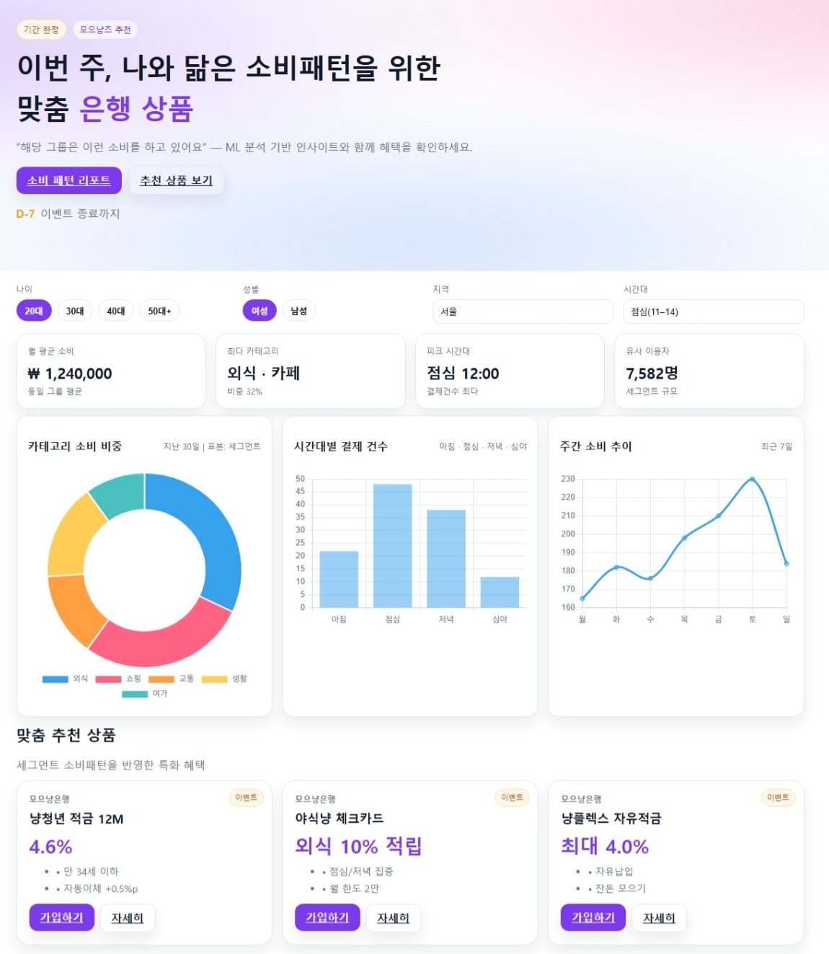
2. BANK 페이지 | 2. 금융 상품 추천
1
2
3
4
번호 | 기능명 | 설명 | 상태 | 비고
1 | 타이틀 섹션 | Key Visual(Hero 섹션) 표시 | 완료 | 정상 작동 확인
2 | 소비데이터 필터링 | 분석한 소비데이터를 필터링하여 볼 수 있다. 나이, 성별, 지역, 시간으로 필터링 가능 | 테스트 필요 | 프론트엔드 필터링은 구현하였음. 현재 목업 데이터가 붙어있어 정상 동작은 하지 않음.
3 | 소비데이터 머신러닝 결과 | 분석한 소비데이터를 필터링한 결과에 따라 보여준다. 평균소비량, 최다 카테고리, 피크 시간대, 이용자 수, 카테고리 소비 비중, 시간대별 결제 건수, 주간 소비 추이 등을 볼 수 있다. | 미구현 | 현재 목업데이터 붙어있음. 머신러닝은 완료하였고 이를 백엔드에 붙이는 작업 진행 필요
4 | 소비데이터 기반 추천 상품 | 소비데이터를 기반으로 한 상품 추천 섹션 | 미구현 | 현재 기능 붙어있지 않음. 미구현 상태

Slide 13
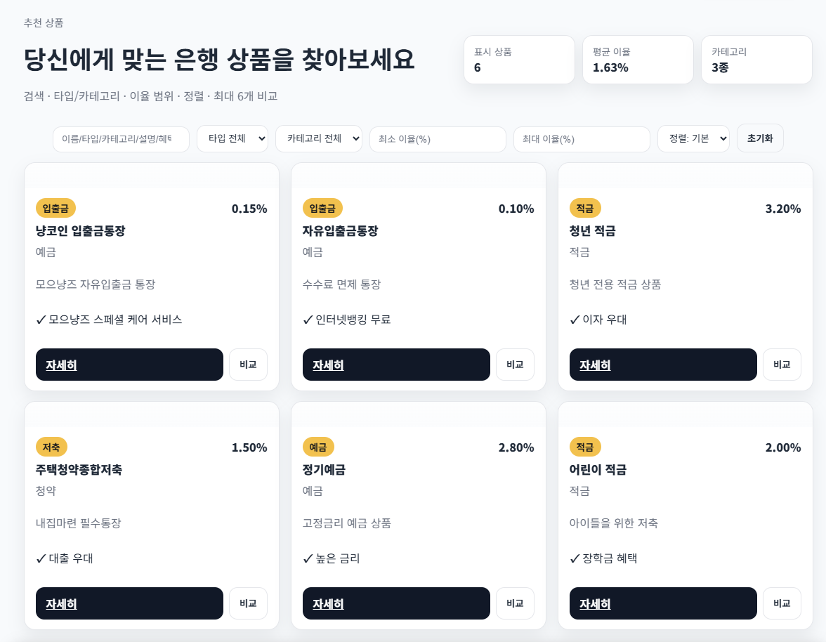
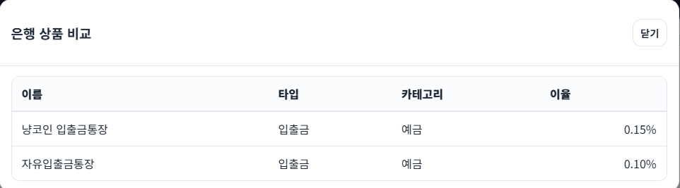
2. BANK 페이지 | 3. 금융 상품 조회
1
2
3
a
b
c
d
e
4
a
b
c
5
번호 | 기능명 | 설명 | 상태 | 비고
1 | 금융 상품 조회 페이지 메인 | 로그인된 사용자 및 환영 메시지 표시 | 완료 | 정상 작동 확인
2 | 금융 상품 필터링 | 프론트엔드 검색으로 구현됨. 이름, 타입, 카테고리, 최소~최대 이율로 검색 가능하고, 이름과 이율로 정렬 가능. 초기화 버튼을 클릭하면 초기상태로 변경 | 완료 | 정상 작동 확인
3 | 금융 상품 카드 | 금융 상품에 대한 간략한 소개 a. 상품 타입(입출금, 적금, 저축) b. 연 이자율 c. 금융 상품 상세 간략하게 d. 해당 금융 상품의 상세 조회 페이지 진입 e. 비교: 4번 금융상품 비교 섹션에 넣음 | 완료 | 정상 작동 확인
4 | 금융상품 비교 | 비교할 금융상품을 담는 섹션 a. ‘비교’ 버튼을 클릭하여 담긴 상품. 클릭하여 제거 가능 b. 비교군 전체 제거 c. 비교: 5.금융상품 비교 상세 모달팝업 오픈 | 완료 | 정상 작동 확인
5 | 금융상품 비교 상세 | 금융상품 각각을 이름, 타입, 카테고리, 이율 한 테이블에 놓고 비교할 수 있다. | 완료 | 정상 작동 확인

Slide 14
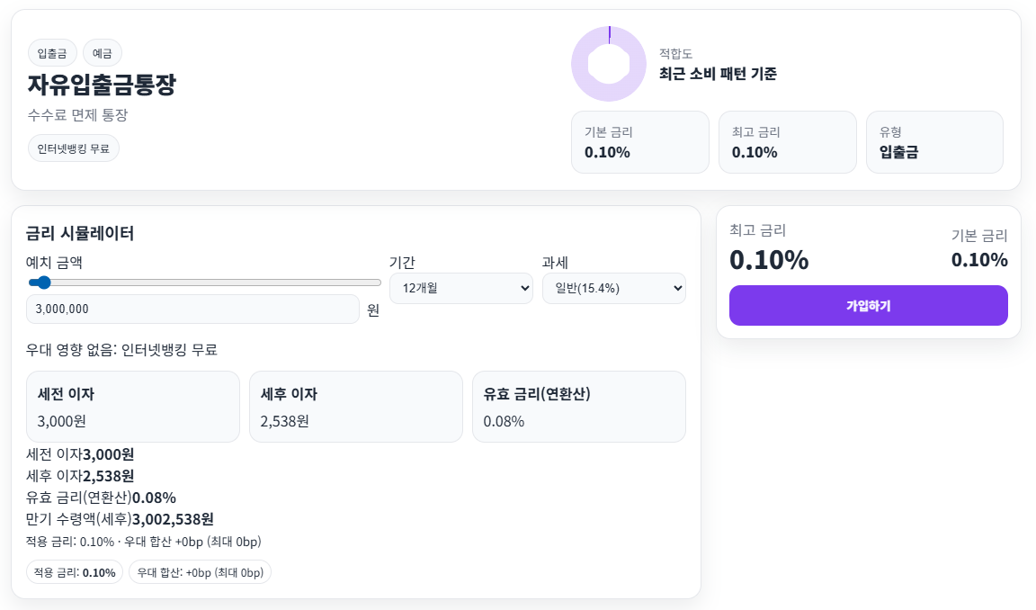
2. BANK 페이지 | 4. 금융 상품 조회 상세
1
b
a
c
2
3
a
a
번호 | 기능명 | 설명 | 상태 | 비고
1 | 금융 상품 상세 | 금융 상품의 상세 정보 a. 금융 상품 타입, 이름 및 혜택 b. 금융 상품 적합도. c. 금리 및 상품 유형 | 완료/ 미구현 | 금융 상품 적합도 부분 미구현
2 | 금리 시뮬레이터 | 월당 예치금액과 기간 세금을 입력하면 이자 및 만기 수령액을 계산할 수 있음 a. 예치금액, 기간, 과세 설정 b. 결과 확인 | 완료 | 정상 작동 확인
3 | 금융 상품 가입 | 가입하기 버튼을 클릭하여 상품 가입 페이지로 넘어갈 수 있다. | 완료 | 정상 작동 확인

Slide 15
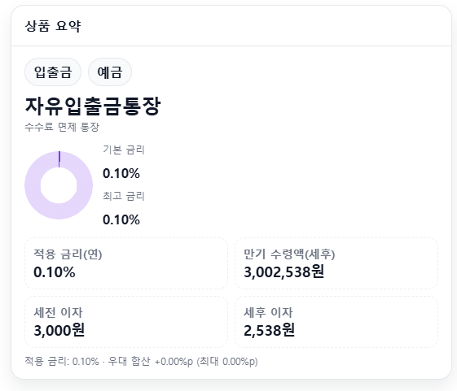
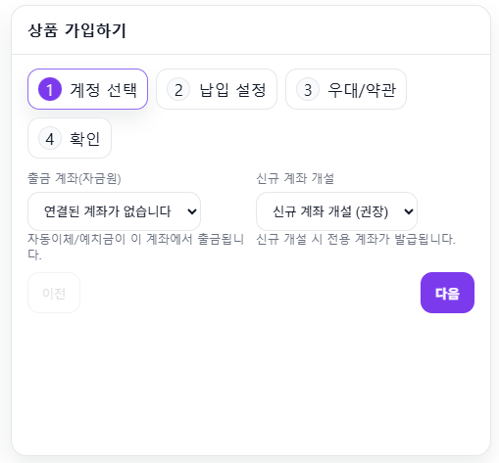
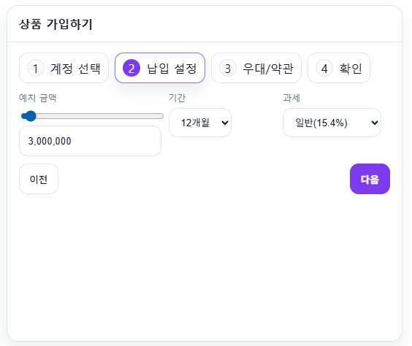
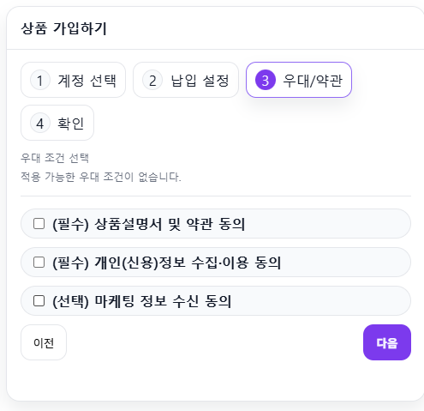
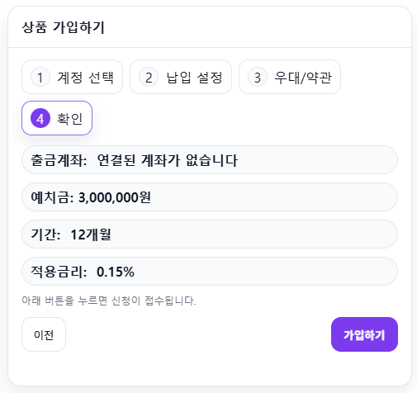
2. BANK 페이지 | 5. 금융 상품 가입
1
2
3
4
5
번호 | 기능명 | 설명 | 상태 | 비고
1 | 금융 상품 상세 | 금융상품의 상세정보. 설정하는 값에 따라 자동으로 바뀐다. | 완료/ 미구현 | 금융 상품 적합도 부분 미구현
2 | 계정 선택 | 현재 모으냥즈 은행에 이 상품과 연결 가능한 계좌를 확인하고 설정할 수 있다. 없으면 신규 계좌 생성도 가능. 다음을 눌러 3. 납입설정 섹션으로 넘어간다. | 완료 | 정상 작동 확인
3 | 납입 설정 | 기간과 납입 금액을 설정할 수 있다. 설정하는 기간 및 금액에 따라 1. 금융 상품 상세의 데이터가 변경된다. 다음을 눌러 4. 우대/약관 섹션으로 넘어간다. | 완료 | 정상 작동 확인
4 | 우대/약관 | 우대 조건을 선택할 수 있고, 상품 약관에 동의할 수 있다. 필수 선택지를 모두 클릭하고 다음을 눌러 5. 확인 섹션으로 넘어간다. | 완료 | 정상 작동 확인
5 | 확인 | 2, 3, 4 에서 설정한 데이터를 바탕으로 상품을 확인하고 가입을 진행한다. 가입하기 버튼을 누르면 계좌가 생성되고, 보유 계좌 페이지로 이동한다. | 완료 | 정상 작동 확인

Slide 16
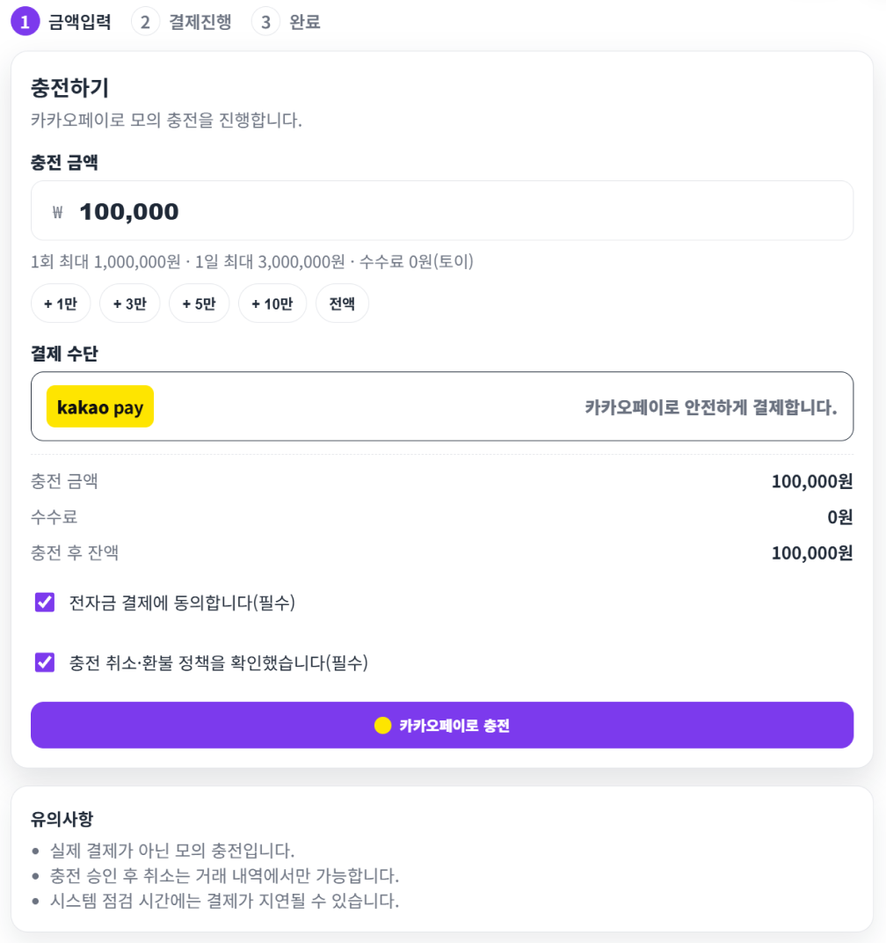
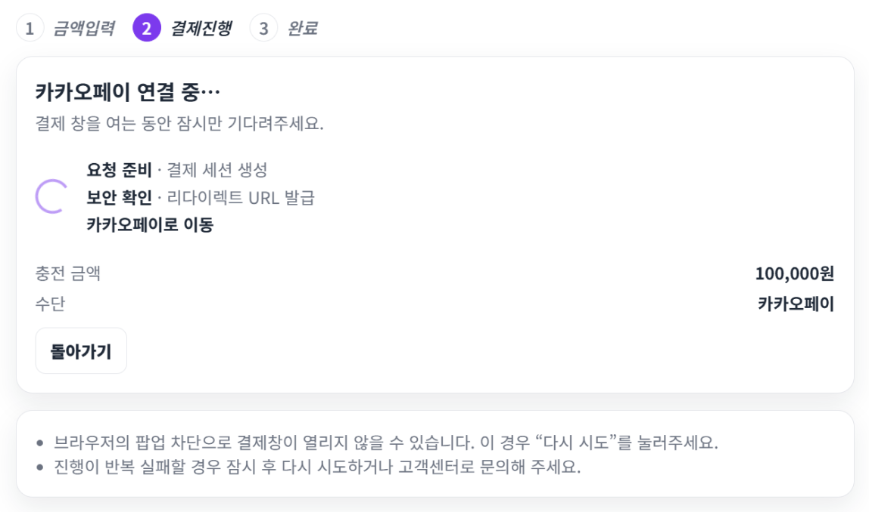
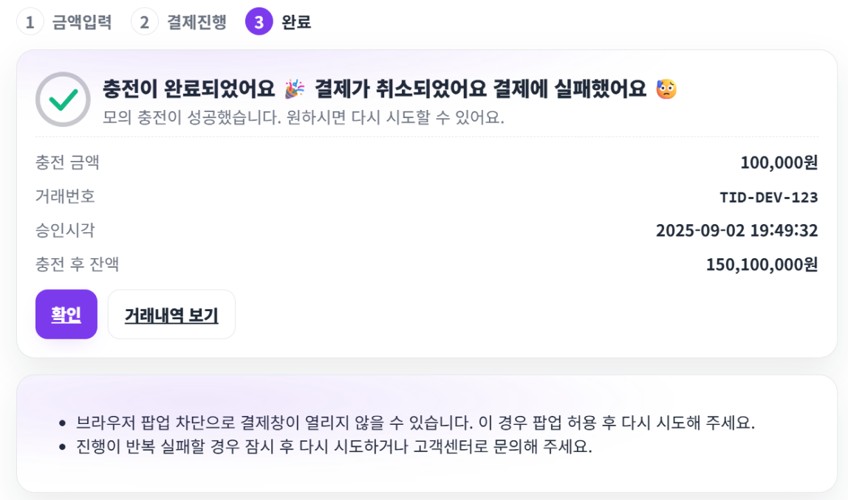
2. BANK 페이지 | 6. 냥코인 계좌 잔액 충전
2
1
a
a
b
b
c
d
3
a
e
b
c
번호 | 기능명 | 설명 | 상태 | 비고
1 | 모으냥즈 계좌 잔액 충전 페이지 | 모으냥즈 계좌의 잔액을 충전하는 페이지 a. 계좌 충전 금액을 정하는 input. 아래 금액 버튼을 눌러 금액을 수정할 수 있고, 최대 100만원까지 가능. b. 결제 수단 체크. 현재 카카오페이로 고정되어있음. c. 충전 금액 확인 섹션. d. 약관 동의 체크박스 e. 결제 실행 버튼. 결제 실행을 클릭하면 2번 결제 진행상황 페이지로 넘어감. | 완료 | 정상 작동 확인
2 | 결제 진행상황 페이지 | 실 결제 로직을 진행할 위치. a. 결제 진행 상황 상세. b. 계좌 잔액 충전 페이지로 돌아가기 | 완료 | 정상 작동 확인
3 | 충전 완료 안내 페이지 | 계좌 잔액 충전 완료 알림 페이지 a. 결제 결과에 따라 다른 메시지가 나온다. b. 충전 내역 상세. c. 확인: 은행 index 페이지로 돌아가기 거래내역 보기: 거래내역 페이지로 이동 | 구현 중 | 아직 Kakao Pay API 연결되지 않음.

Slide 17
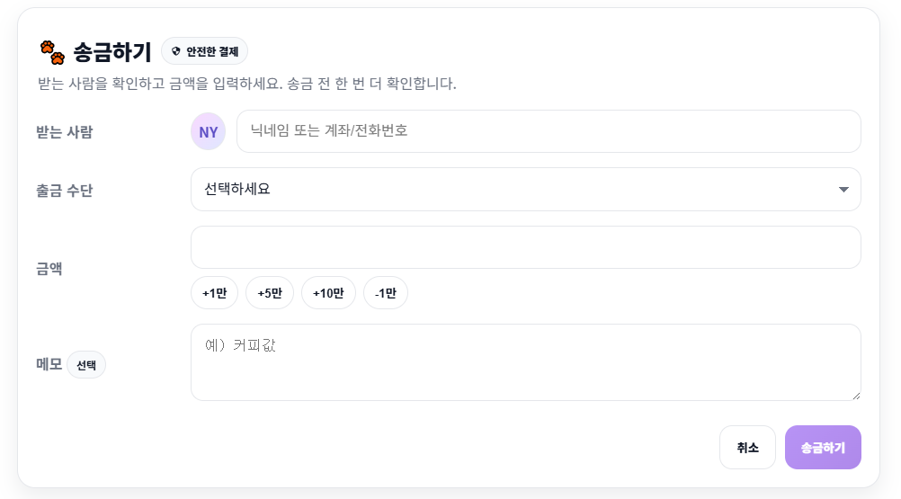
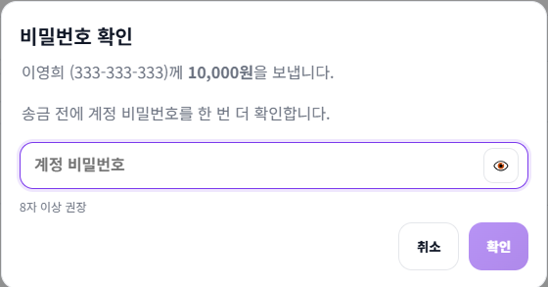
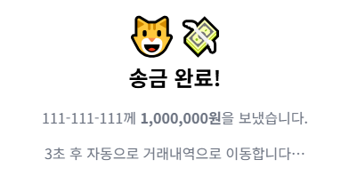

2. BANK 페이지 | 7. 계좌 송금
1
a
2
b
c
d
e
3
a
b
번호 | 기능명 | 설명 | 상태 | 비고
1 | 송금 정보 입력 | 받는 사람의 정보와 금액을 인출할 수단, 금액 설정 및 메모를 입력할 수 있다. a. 받는 사람. 금액을 받을 사람의 계좌번호를 입력한다. b. 출금 수단. 출금할 본인 계좌를 선택한다 c. 금액. 송금할 금액을 입력한다. d. 메모. 송금 이유 등을 입력한다. e. 송금하기/취소. 송금하기를 클릭하면 받는 사람이 존재하는지, 금액은 맞는지 확인하고 2. 비밀번호 확인 모달 팝업 오픈. 취소를 클릭하면 은행 인덱스 페이지로 이동 | 완료 | 정상 작동 확인
2 | 비밀번호 확인 | 계좌 비밀번호를 확인한다. 5번 실패하면 더 진행하지 못하고 계좌 송금 페이지를 나왔다가 다시 접근해야한다. | 완료 | 정상 작동 확인
3 | 송금 완료/실패 | 송금에 성공/실패 하면 관련 정보가 1. 송금 정보 입력 밑에 출력된다. a. 송금 완료: 송금에 성공하였음. 거래내역 페이지로 이동 b. 송금 실패. 인덱스 페이지로 이동 | 완료 | 정상 작동 확인

Slide 18
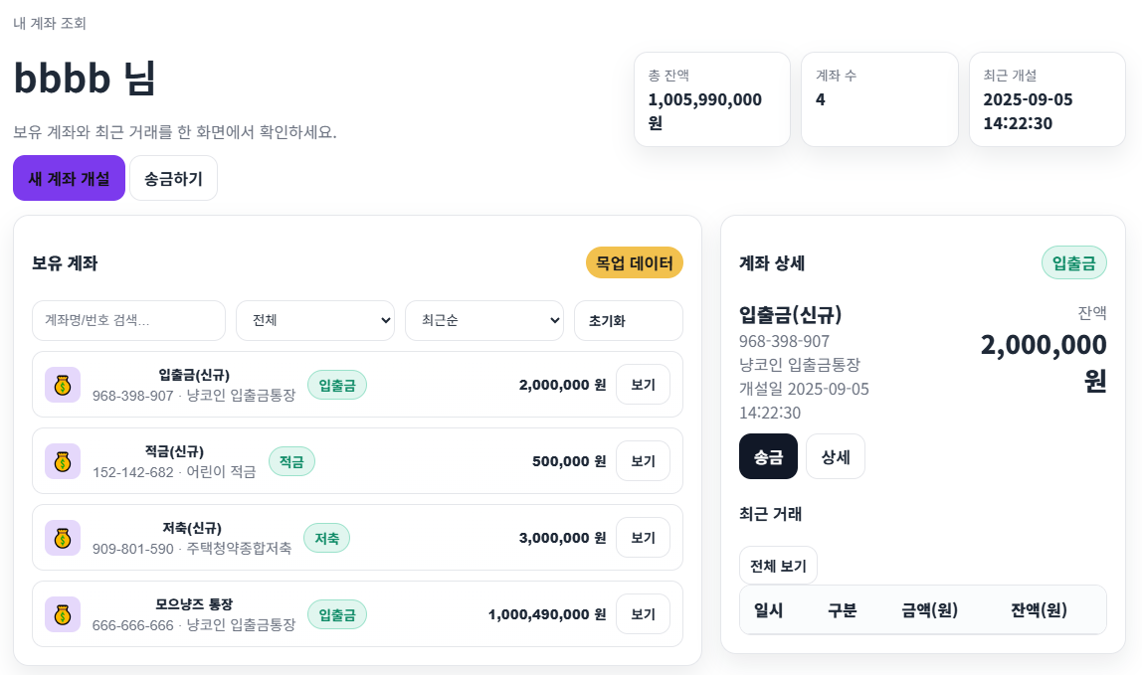
2. BANK 페이지 | 8. 보유 계좌 조회
1
a
b
c
2
3
a
a
b
b
c
d
번호 | 기능명 | 설명 | 상태 | 비고
1 | 간략한 정보 | 유저 이름과 계좌 총 잔액 및 계좌 수, 최근 개설일을 보여준다. a. 간략 정보 표시 b. 새 계좌 개설: 은행 상품 조회 페이지로 이동 c. 송금하기: 계좌 송금 페이지로 이동 | 완료 | 정상 작동 확인
2 | 소유 계좌 리스트 | 본인이 소유한 계좌를 검색 및 필터링 하여 리스트 형식으로 조회할 수 있다. a. 계좌 검색 및 필터링. 계좌번호 및 계좌명, 계좌 타입으로 검색할 수 있고 잔액순으로 정렬 가능하다. b. 리스트 형태의 계좌. 계좌 이름, 번호, 타입, 잔액을 조회가능하다. 행을 클릭하여 3. 계좌 상세를띄울 수 있다. | 완료 | 정상 작동 확인
3 | 계좌 상세 | 계좌에 대한 상세 정보가 출력된다. a. 계좌 상세 정보. 계좌 이름, 번호, 잔액, 개설일 등이 표시된다. b. 송금 버튼. 계좌 송금 페이지로 이동 c. 상세. 계좌 상세정보 페이지로 이동 d. 최근 거래 내역. 최근 거래 내역을 표시한다. 전체보기 버튼을 클릭하여 거래 내역 페이지로 이동한다. | 완료/ 미구현 | 계좌 상세 페이지 미구현

Slide 19
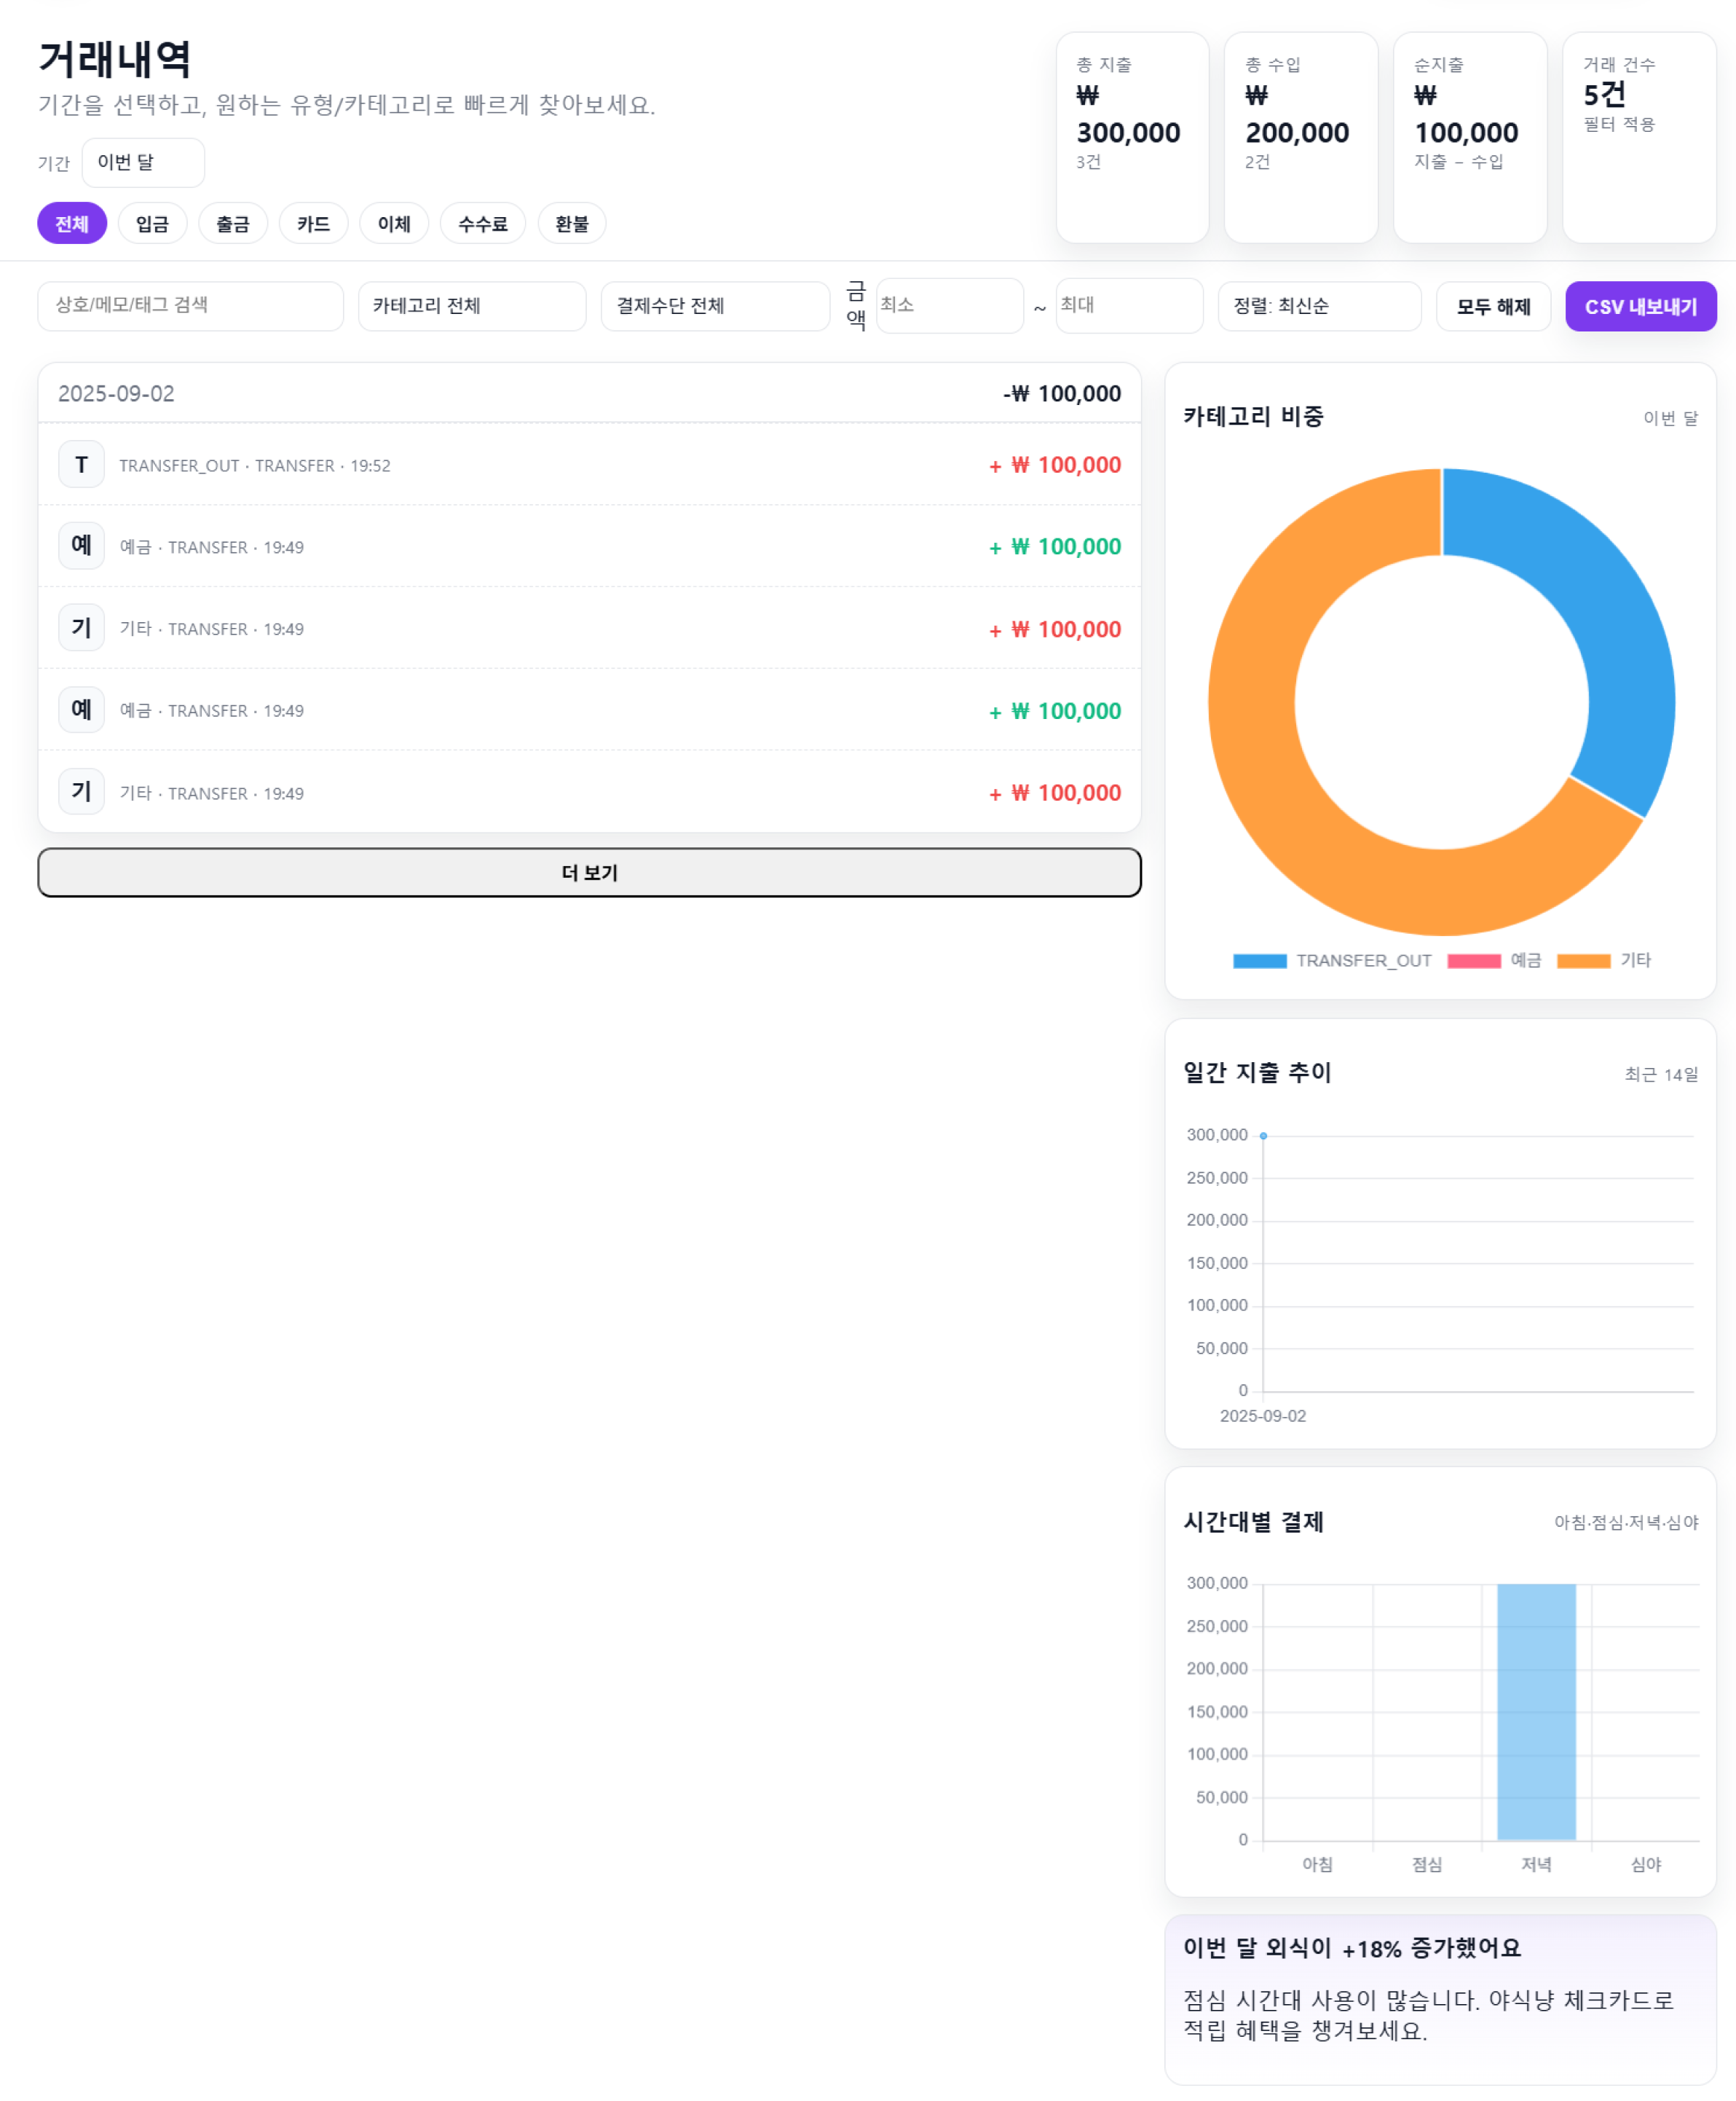
2. BANK 페이지 | 9. 거래 내역 조회
1
a
b
c
d
2
3
번호 | 기능명 | 설명 | 상태 | 비고
1 | 거래내역 간단 요약 및 검색 | 거래내역 요약 및 검색 필터링 a. 거래내역 요약. 총 지출 수익 전체거래내역 표시 b. 거래내역 간단 필터링. 타입 및 정해진 기간에 따라 필터링 c. | 완료 | 정상 작동 확인
2 | 비밀번호 확인 | 계좌 비밀번호를 확인한다. 5번 실패하면 더 진행하지 못하고 계좌 송금 페이지를 나왔다가 다시 접근해야한다. | 완료 | 정상 작동 확인
3 | 송금 완료/실패 | 송금에 성공/실패 하면 관련 정보가 1. 송금 정보 입력 밑에 출력된다. a. 송금 완료: 송금에 성공하였음. 거래내역 페이지로 이동 b. 송금 실패. 인덱스 페이지로 이동 | 완료 | 정상 작동 확인

Slide 20
3. Card 페이지
INDEX 페이지
보유 카드 조회
보유 카드 관리
카드 상품 조회
카드 상품 추천
카드 상품 상세
카드 발급 프로세스

Slide 21
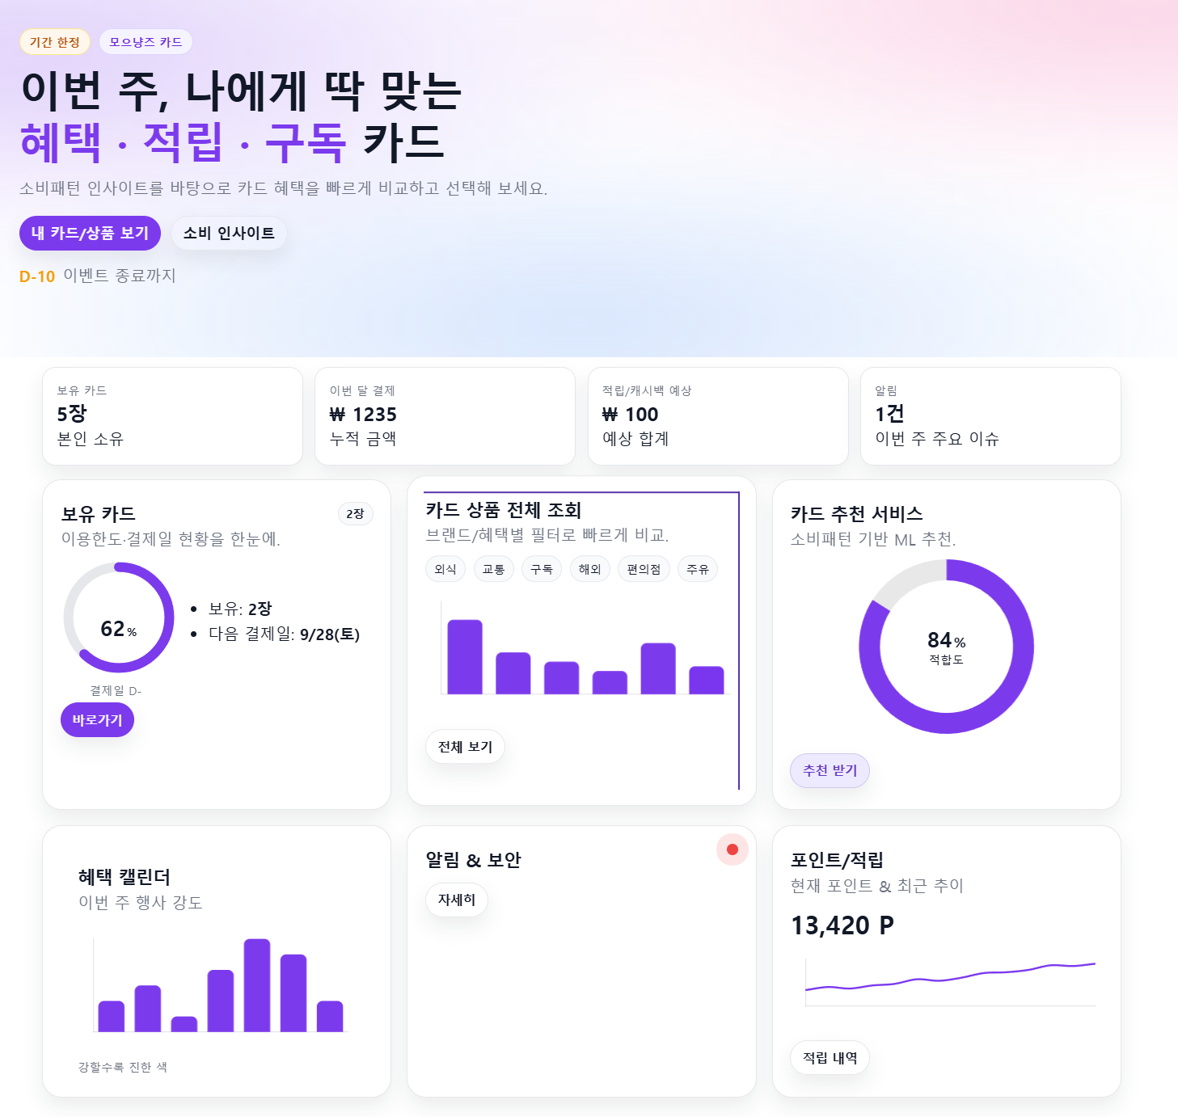
3. CARD 페이지 | 1. INDEX 페이지
1
2
a
b
번호 | 기능명 | 설명 | 상태 | 비고
1 | 카드 메인 섹션 | 카드 메인 페이지 hero 섹션 및 버튼 | 완료
2 | 카드 내역 간단 분석 | 보유 카드의 간단 내역과 함께 분석 결과 간단 조회 a. 보유 카드 내역 종합 b. 분석 결과 출력 | 미구현 | 프론트엔드 목업 데이터만 들어가있음. 구현 필요

Slide 22
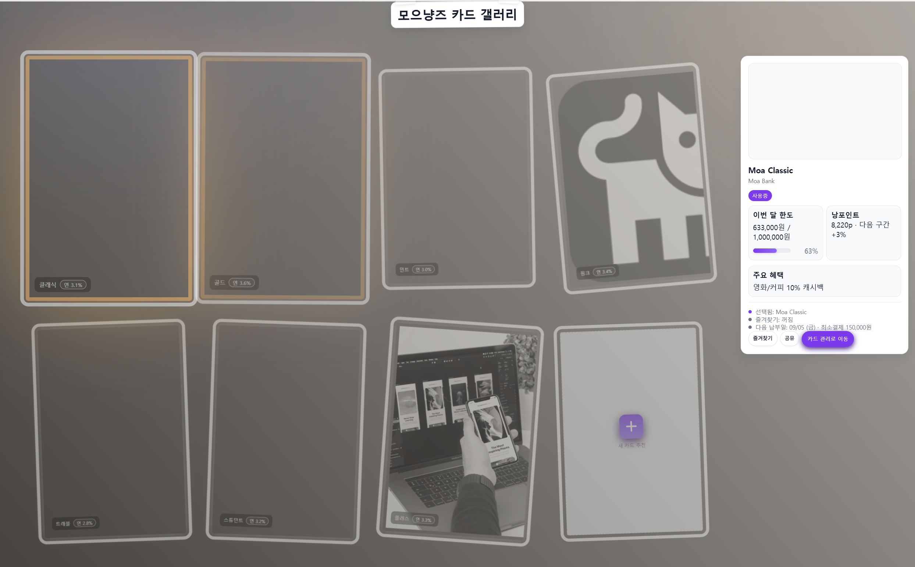
3. CARD 페이지 | 2. 보유 카드 조회
1
2
a
b
3
번호 | 기능명 | 설명 | 상태 | 비고
1 | 본인 소유 카드 | 본인이 소유한 카드의 이미지 출력 카드를 클릭하면 2. 카드 상세가 출력된다. | 미구현 | 카드 리스트 미구현. 현재 목업 데이터만 들어있음.
2 | 카드 상세 | 보유 카드의 상세 내역을 표시한다. a. 카드 상세 이미지 b. 카드 상세 내역. 카드 관리로 이동 버튼을 클릭하여 카드 관리 페이지로 이동할 수 있다. | 미구현 | 프론트엔드 목업 데이터만 들어가있음. 구현 필요
3 | 새 카드 추천 | 카드 추천 페이지로 이동 | 완료 | 정상 작동 확인

Slide 23
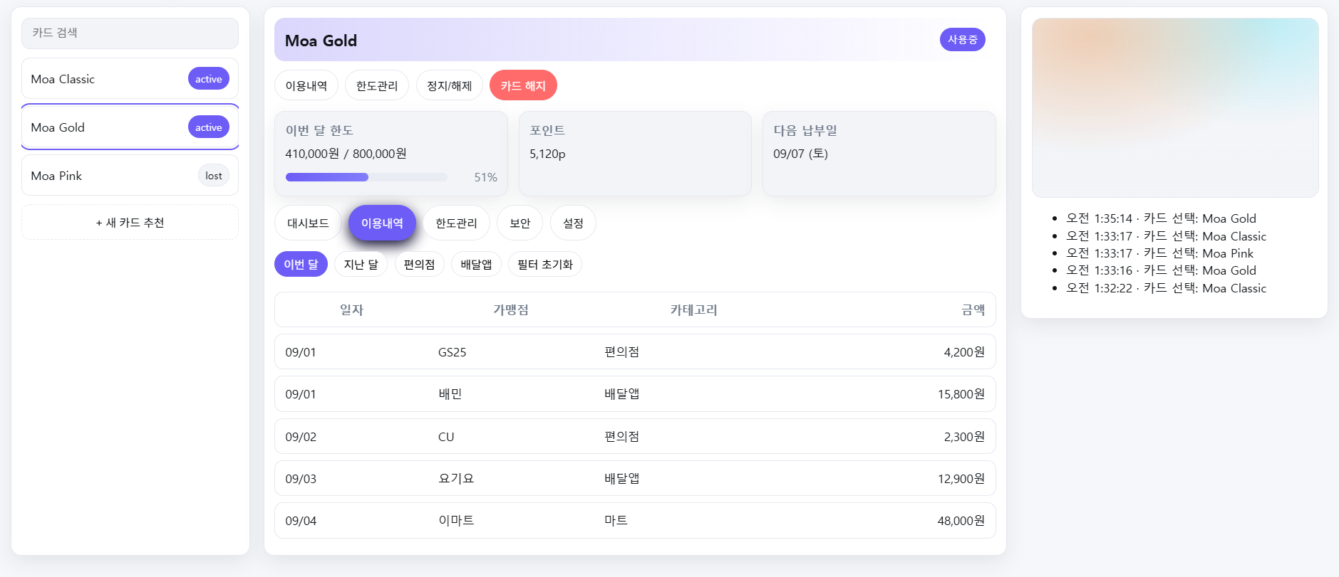
3. CARD 페이지 | 3. 보유 카드 관리
1
2
a
3
a
b
a
c
b
b
번호 | 기능명 | 설명 | 상태 | 비고
1 | 소유 카드 리스트 | 본인이 소유한 카드 리스트 a. 카드 검색. 이름으로 검색 가능 b. 카드 리스트. 카드의 상태(사용중/정지) 표시 c. 새 카드 추천. 카드 추천 페이지로 넘어간다. | 미구현 | 카드 리스트 미구현. 현재 목업 데이터만 들어있음.
2 | 카드 상세 관리 | 보유 카드의 상세 내역을 표시한다. a. 카드 상태 대시보드 b. 카드 상세 관리 | 미구현 | 프론트엔드 목업 데이터만 들어가있음. 구현 필요
3 | 작업 로그 | 이 페이지에서 작업한 로그 a. 카드 이미지 b. 작업 로그 | 미구현 | 미구현

Slide 24
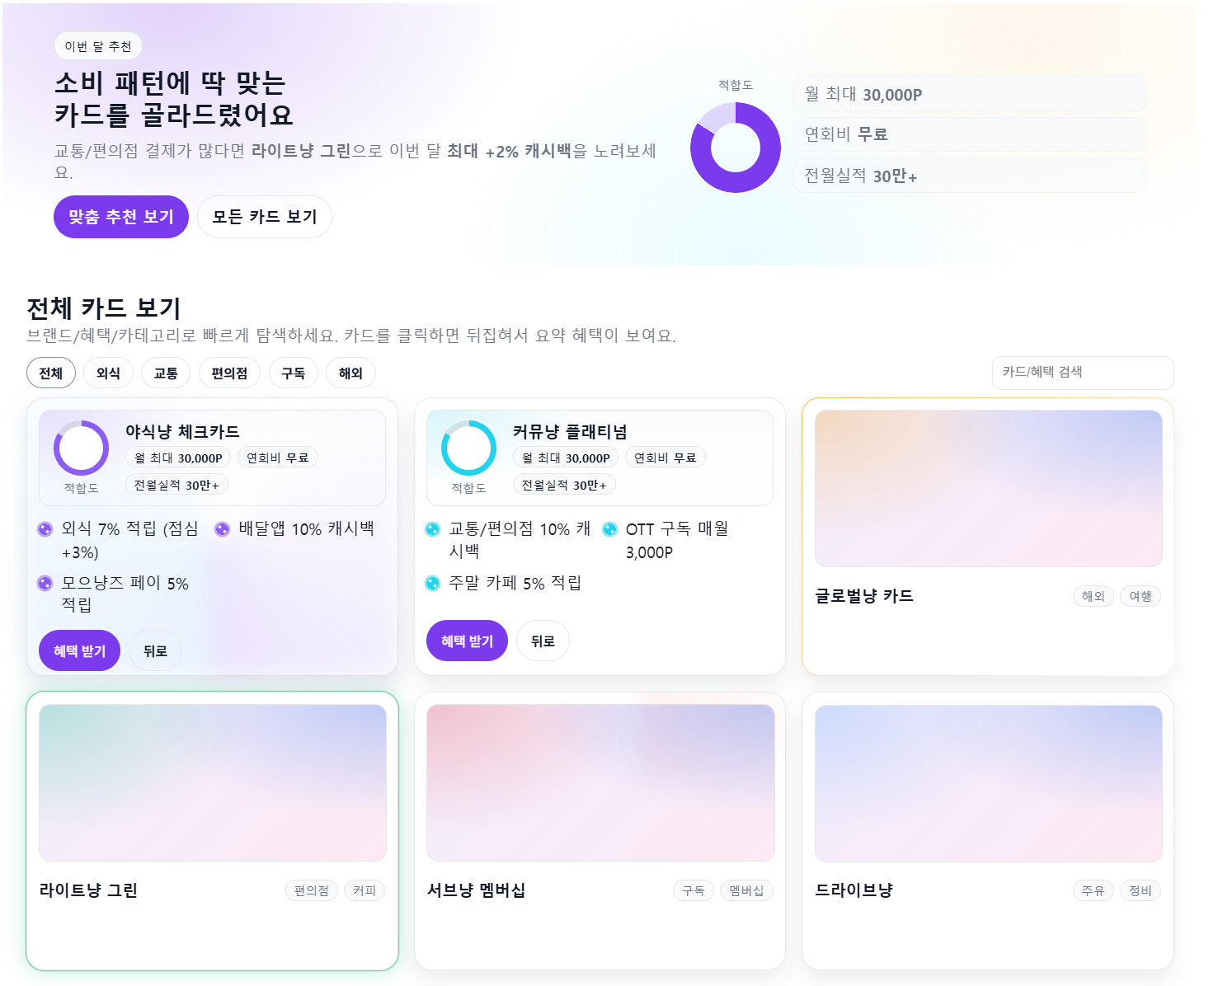
3. CARD 페이지 | 4. 카드 상품 조회
1
2
a
c
b
번호 | 기능명 | 설명 | 상태 | 비고
1 | 카드 상품 조회 메인 섹션 | 카드 조회 메인 섹션. | 미구현 | 미구현
2 | 카드 상품 리스트 | 카드 상품 리스트 표시 a. 카드 상품 필터링 및 검색 b. 카드 상품 상세 및 가입 c. 카드 상품 이미지 | 미구현 | 프론트엔드 목업 데이터만 들어가있음. 구현 필요

Slide 25
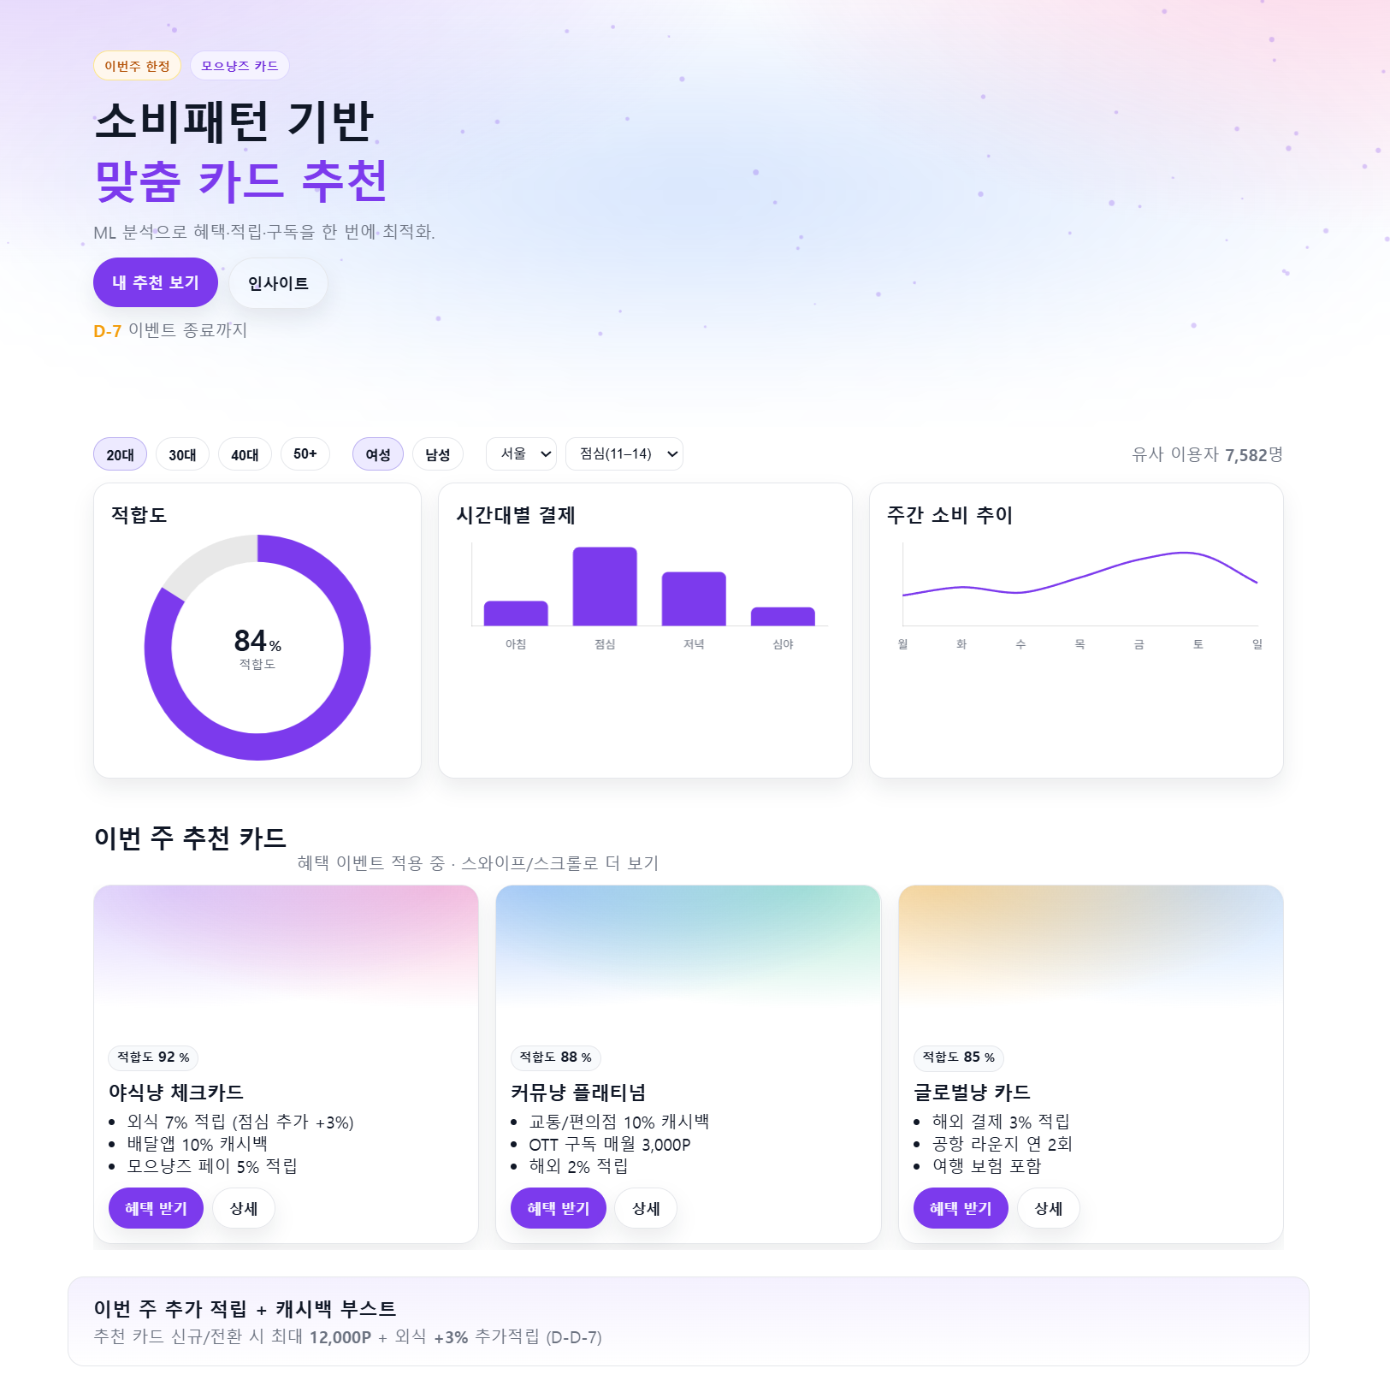
3. CARD 페이지 | 5. 카드 상품 추천
1
2
a
b
3
a
4
번호 | 기능명 | 설명 | 상태 | 비고
1 | 카드 상품 추천 메인 섹션 | 카드 추천 메인 섹션. | 완료
2 | 머신러닝 알고리즘 분석 | 본인 소비 내역 및 유저의 결제 내역을 분석, 결과 도출 a. 분석 결과 필터링 b. 분석 결과 | 미구현 | 프론트엔드 목업 데이터만 들어가있음. 구현 필요
3 | 카드 추천 | 머신러닝 분석 결과에 따라 상위 적합도 카드 3개 추천 a. 추천한 각 카드에 대한 설명. 혜택받기를 클릭하여 가입하고, 상세를 클릭하여 카드 상세 페이지 접근 가능 | 미구현
4 | 이벤트 배너 | 이벤트가 들어갈 배너 | 미구현

Slide 26
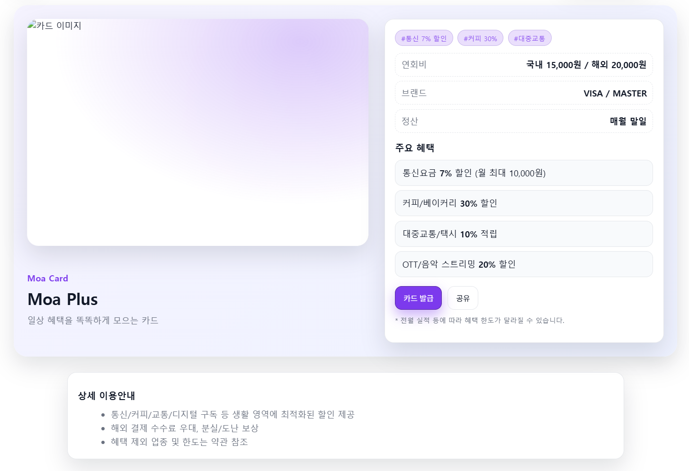
3. CARD 페이지 | 6. 카드 상품 상세
1
2
a
a
b
b
c
3
번호 | 기능명 | 설명 | 상태 | 비고
1 | 카드 상세 메인 | 카드 이미지 및 타이틀 | 미구현
2 | 카드 상세 및 주요 혜택 | 카드 상세 및 주요 혜택 a. 카드 상세 및 주요 혜택 b. 카드 발급 페이지로 넘어감 c. 카드 공유. 공유 가능하도록 링크 생성됨 | 미구현
3 | 이용 안내 배너 | 페이지 이용 안내 배너 | 미구현

Slide 27
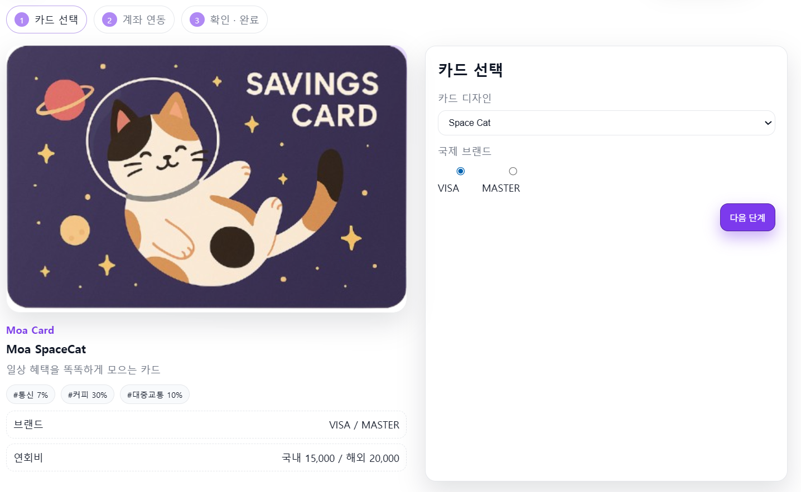
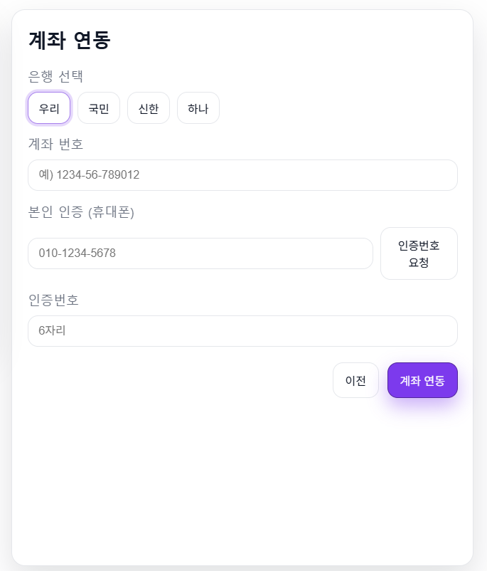
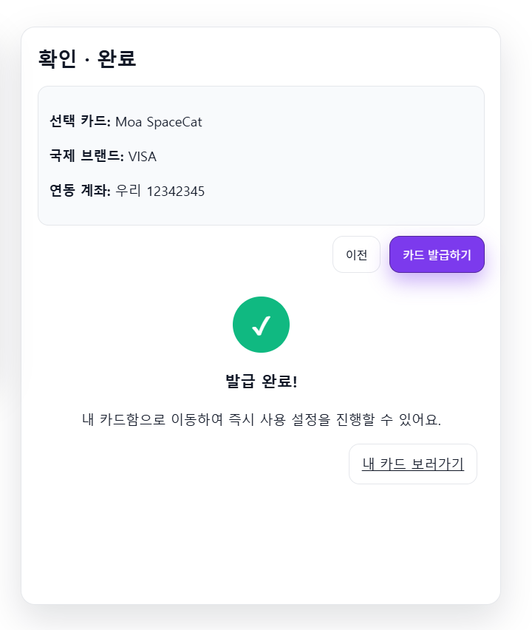
3. CARD 페이지 | 7. 카드 발급 프로세스
1
2
3
4
5
번호 | 기능명 | 설명 | 상태 | 비고
1 | 카드 발급 현재 위치 | 카드 발급은 총 3개의 단계로 진행됨 1. 카드 선택. 카드 디자인 및 결제 브랜드(Visa, MasterCard) 선택 2. 계좌 연동. 계좌번호 입력 및 본인 인증 부분 3. 확인 완료. 발급된 카드 정보 재확인 부분 | 미구현
2 | 발급하려는 카드 정보 | 발급하려는 카드 이미지 및 정보 | 미구현
3 | 카드 선택 | 카드 디자인 및 결제 브랜드(Visa, MasterCard) 선택 | 미구현
4 | 계좌 연동 | 계좌번호 입력 및 본인 인증 진행 | 미구현
5 | 확인 완료 | 정보 재확인 및 발급 진행 | 미구현

Slide 28
4. 마이페이지
마이페이지 대시보드
은행 대시보드
카드 대시보드
보안 대시보드
개인설정

Slide 29
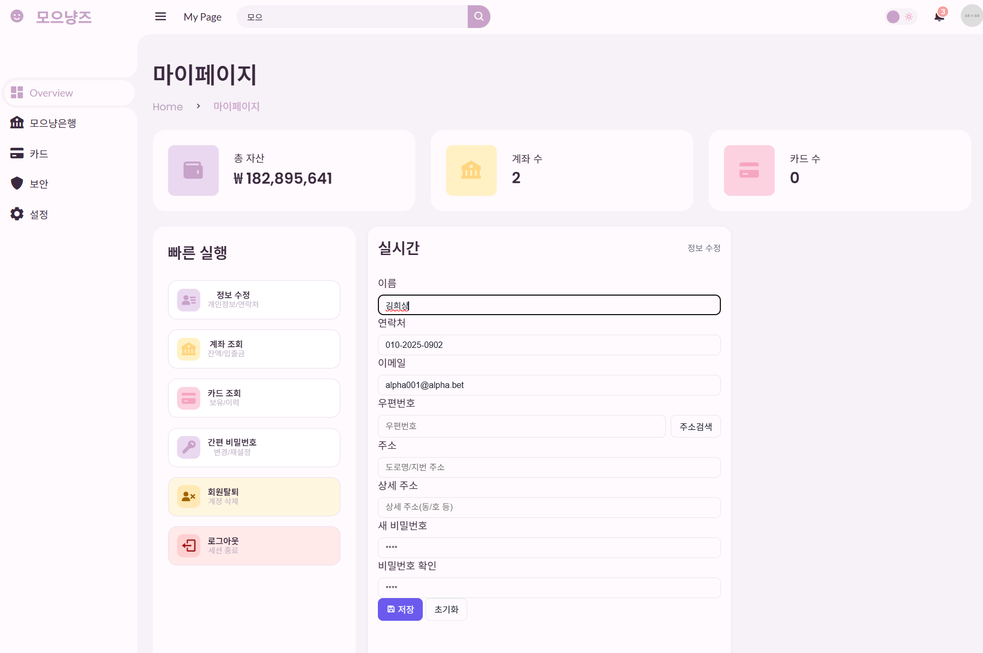
4. 마이페이지 | 1. 마이페이지 대시보드
1
2
3
번호 | 기능명 | 설명 | 상태 | 비고
1 | 마이페이지 사이드바 | 마이페이지 사이드바. 마이페이지 대시보드, 은행 대시보드, 카드 대시보드, 보안 대시보드, 개인설정 페이지로 진입 경로 | 완료
2 | 마이페이지 대시보드 | 현재 총 자산 및 계좌, 카드 수 연동 | 완료
3 | 빠른 실행 | 빠른 실행 메뉴 각 정보 수정, 계좌 조회, 카드 조회, 간편 비밀번호, 회원탈퇴 및 로그아웃 기능이 있음 | 미구현

Slide 30
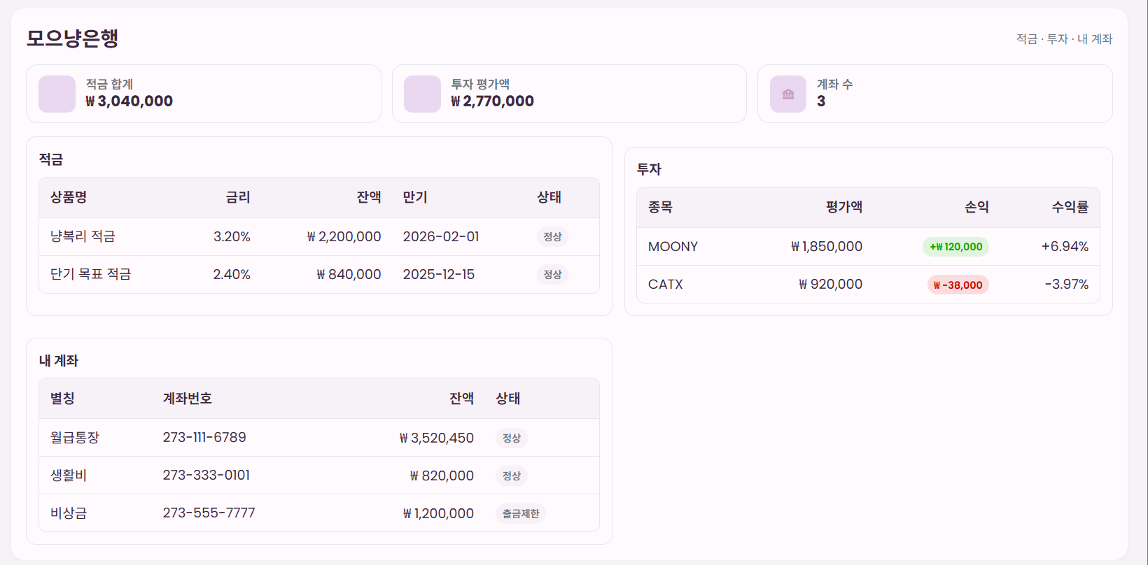
4. 마이페이지 | 2. 은행 대시보드
1
번호 | 기능명 | 설명 | 상태 | 비고
1 | 은행 대시보드 | 현재 계좌 상세 | 미구현

Slide 31
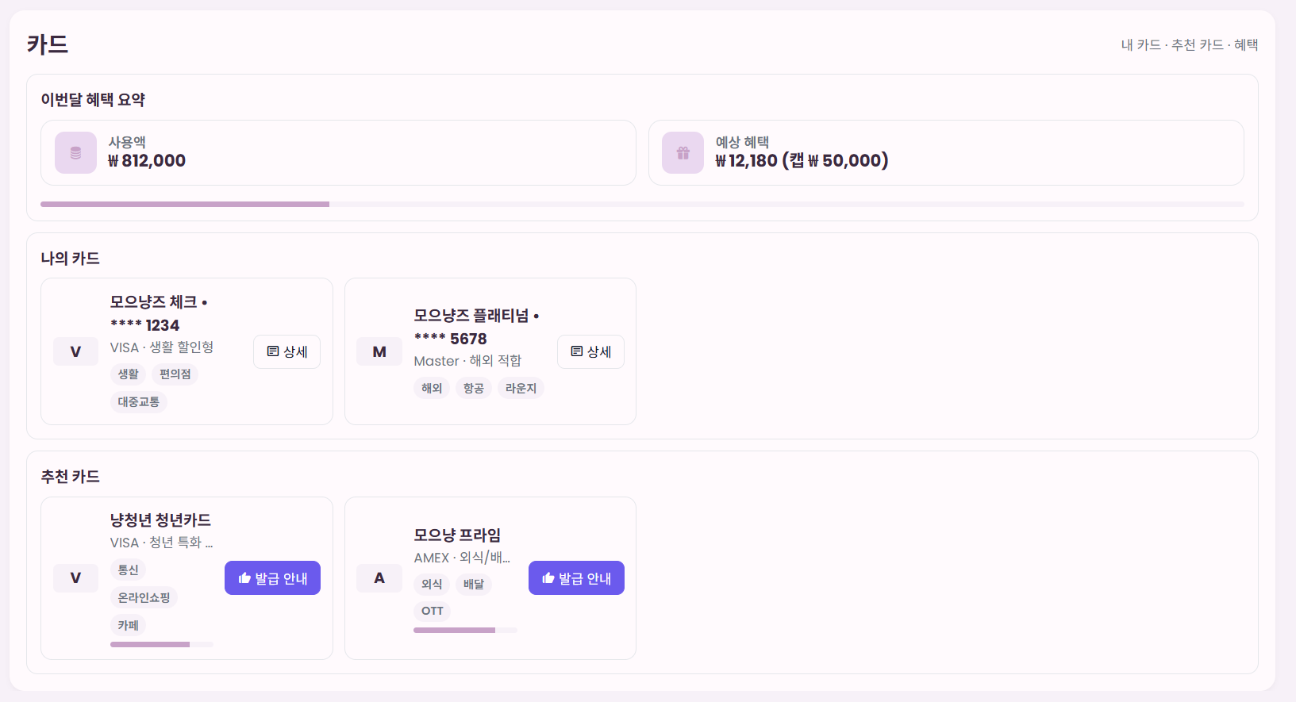
4. 마이페이지 | 3. 카드 대시보드
1
번호 | 기능명 | 설명 | 상태 | 비고
1 | 카드 대시보드 | 현재 보유 카드 조회 | 미구현

Slide 32
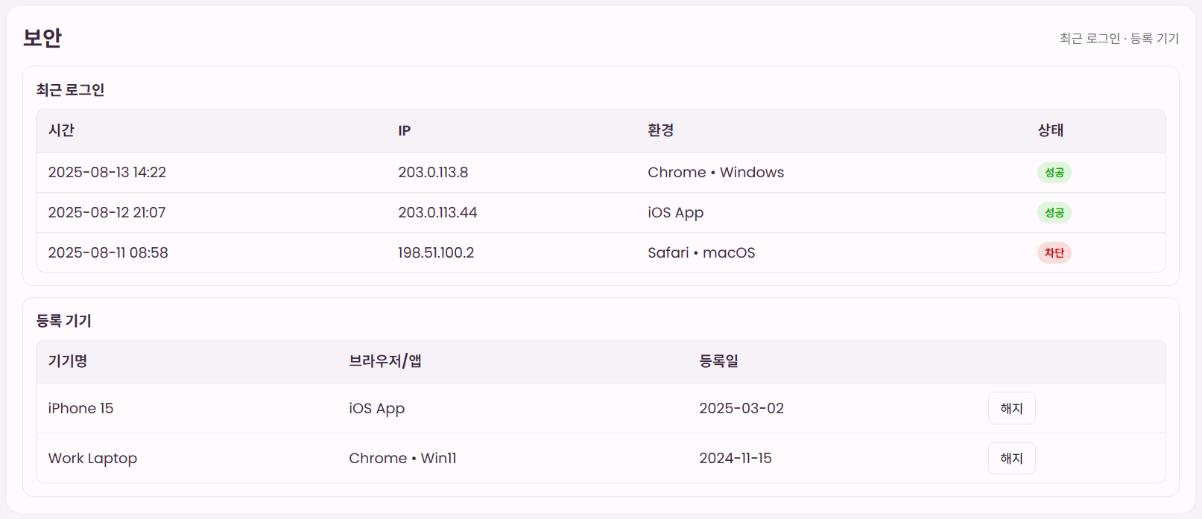
4. 마이페이지 | 4. 보안 대시보드
1
번호 | 기능명 | 설명 | 상태 | 비고
1 | 보안 대시보드 | 어떤 환경에서 언제 로그인 시도하였는지 보여준다. 보안 기기를 관리할 수 있다 | 미구현

Slide 33
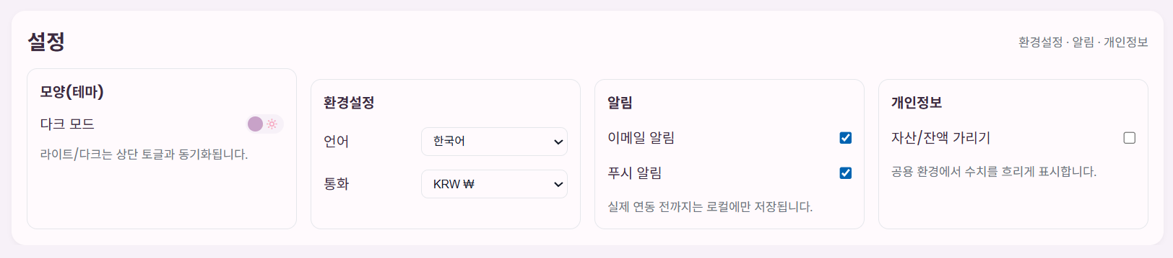
4. 마이페이지 | 5. 개인설정
1
번호 | 기능명 | 설명 | 상태 | 비고
1 | 개인설정 | 다크모드, 환경설정, 알림, 개인정보 등을 설정할 수 있다. | 미구현

Slide 34
모아봐요 모으냥즈 뱅크 화면설계서 – 기능명세서 문서의 끝입니다.
KGITBANK 2503 핀테크 풀스택 개발자 양성 과정
3차 프로젝트 1조 모으냥즈
250904 김희상 팀장 작성

